Slide 1

Vyjmenovaná slova po S
Název školy: Základní škola Karla Klíče Hostinné
Autor: Mgr. Simona Stránská
Název: VY_32_INOVACE_09_A__13_Vyjmenovaná slova po S
Téma: Český jazyk - vyjmenovaná slova
Číslo projektu: CZ.1.07/1.4.00/21.2131

Slide 2
Autor | Mgr. Simona Stránská
Vytvořeno dne | 27. prosince 2012
Odpilotováno dne | 10. ledna 2013 | ve třídě | IV.B
Vzdělávací oblast | Jazyk a jazyková komunikace
Vzdělávací obor | Český jazyk a literatura
Tematický okruh | Vyjmenovaná slova
Téma | Vyjmenovaná slova po S
Klíčová slova | syn, sytý, sýr, syrový, sychravý, usychat, sýkora, sýček, sysel, syčet, sypat

Slide 3
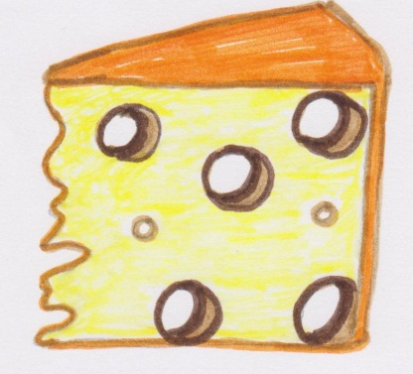


Vyjmenovaná slova po S
sýr
sýkora
syn
sysel
syrový

Slide 4
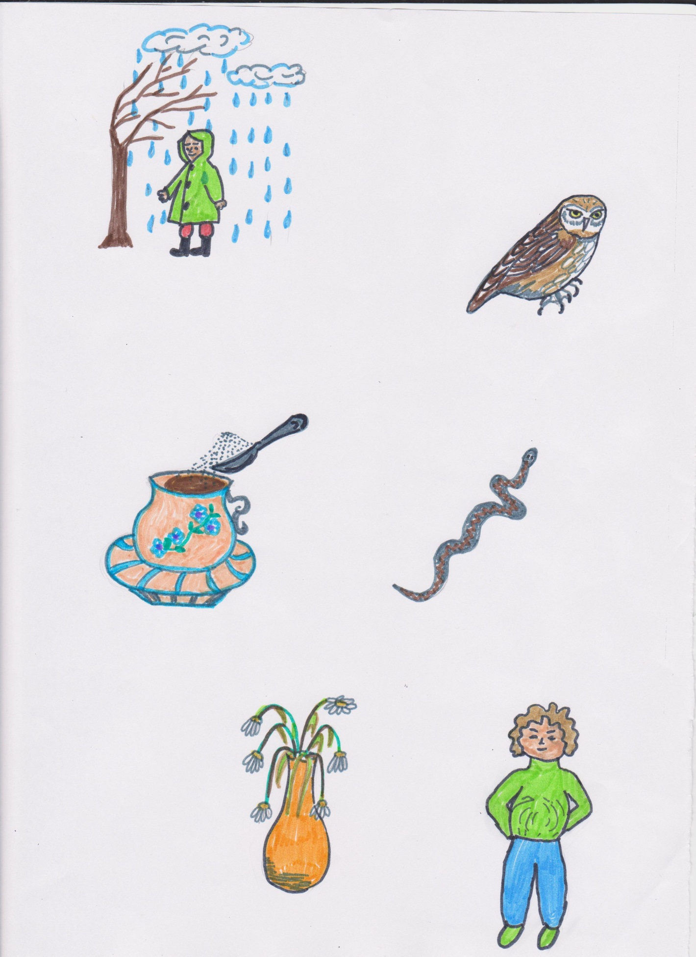


Vyjmenovaná slova po S
sýček
sychravý
usychat
sytý
syčet
sypat

Slide 5
Vyjmenovaná slova po S
syn
sytý
sýr
syrový
sychravý
usychat
sýkora
sýček
sysel
syčet
sypat

Slide 6
Najděte skrytá vyjmenovaná slova.
Husy patří mezi drůbež.
Jana si suší vlasy na sluníčku.
Na polích dozrávají klasy četných druhů obilí.
Brousek na kosy se lehce zlomil.
Bosý čeká na nové boty.
sypat
syn
syčet
sysel
sýček
Kontrola na kliknutí

Slide 7
Doplňte i/í, y/ý.
Cestář s-pal na s-lnici škváru. Pára z hrnce unikala a s-čela. Rybáři svazovali s-tě. Pavla je s-rotek.
Nemám ráda s-chravý podzim. Nas-p mi na s-to
mouku. Honza s-kl u lékaře bolestí. K snídani jsem měl chléb se s-rem. S-rová zelenina je velmi
zdravá. Na os-ce seděla s-korka. Maminka mi
koupila s-rup proti kašli.
sypal, silnici, syčela, sítě, sirotek, sychravý, nasyp,
síto, sykl, sýrem, syrová, osice, sýkorka, sirup
Kontrola na kliknutí

Slide 8
ANOTACE
Prezentací se žáci seznamují s vyjmenovanými slovy po S. 2) Pracovní list - hledání skrytých vyjmenovaných slov. 3) Procvičování - doplňování i/í, y/ý.
POUŽITÉ ZDROJE
Vlastní zdroje. Prezentace obsahuje animace.

